Slide 1
전방 객체 검출 및 추적 시스템 개발 기술개발 용역 과제 ( with. eIntelligence)
팀원: 최성민(팀장), 전준범, 박민영

Slide 2
개발목표 / Scope | 객체 검출 및 추적 알고리즘 임베디드 보드 포팅 및 Test & Validation
객체 검출 | 객체 검출 모델 개발 | 최성민 (w.전준범)
 | 객체 검출 모델 평가/Inference
객체 추적 | KCF · Deep SORT 분석/개발
 | 객체 검출 모듈 통합
임베디드 보드 포팅 | NVIDIA ORIN NANO 보드 세팅(Jetpack 설치 등) | 최성민
 | OpenCV CUDA 버전 빌드 및 테스트
 | 객체 검출 및 추적 알고리즘 보드 포팅 및 테스트

Slide 3
Architecture
PC(TEST)
JETSON ORIN NANO
Window(Python/ C++)
Linux(C++)
Training
Detection (YOLOv4)
Detection
(YOLOv3, 4, 5, 7)
Porting
Tracking
(KCF Tracker)
Tracking
(DeepSORT, KCF)

Slide 4
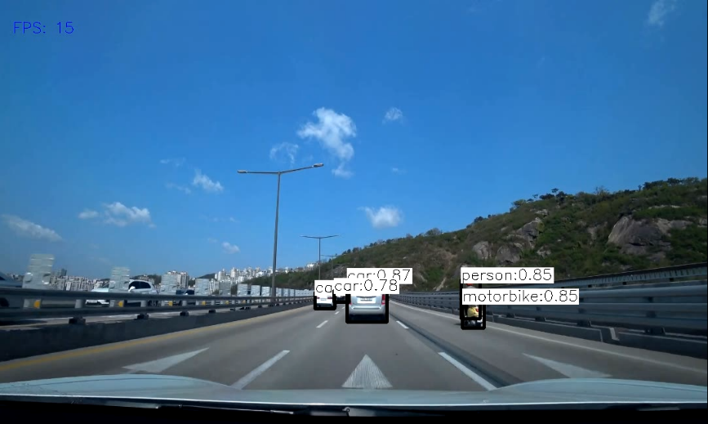
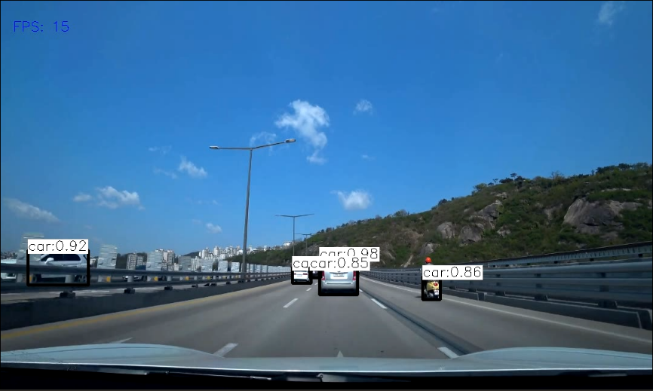
Detection
YOLO
- 라벨링 한 데이터를 기반으로 weight 학습(Car, Bus, Truck 모두 Car로 통합)
- weight 파일을 기반으로 cfg 파일 수정
- 라벨링 될 name 파일 수정
Before Custom
After Custom

Slide 5
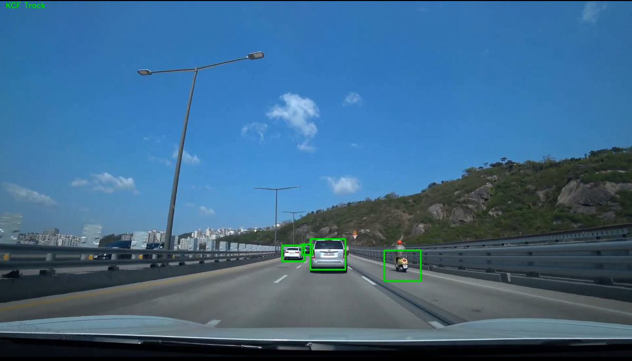
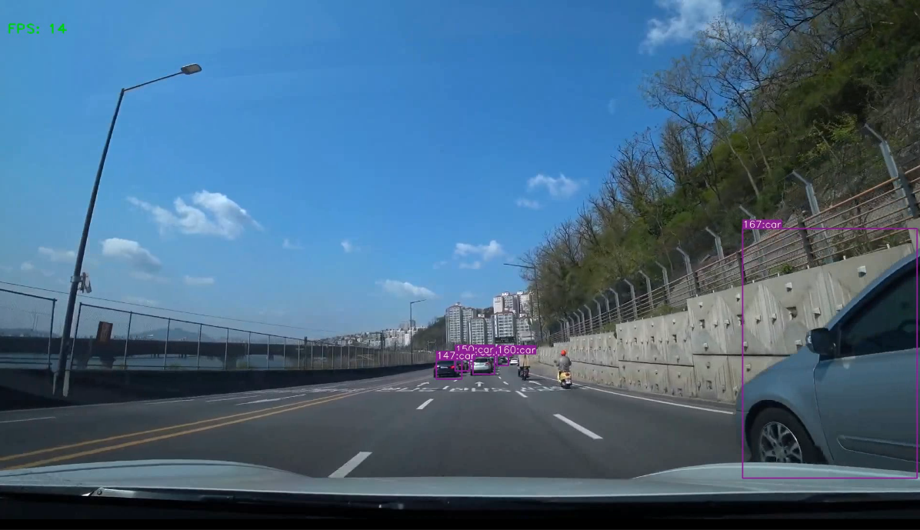
Tracking
DeepSORT | Tracker | KCF Tracker
Tracking 성능이 좋음, 필요한 기능이 다 코딩되어 있어 이식만 하면 됨 | 장점 | OpenCV 라이브러리에 포함되어 있어 사용이 쉬움
프로그램이 무거워짐 | 단점 | 단일 객체 추적이라서 다중객체 추적을 하려면 코드를 새로 짜야함
 | 결과

Slide 6
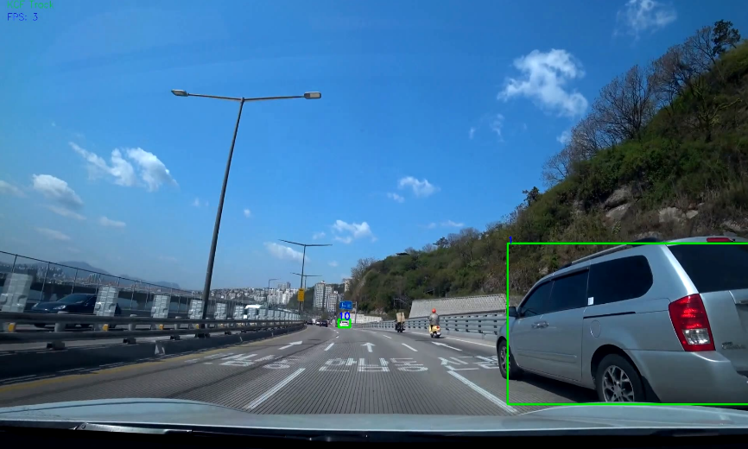
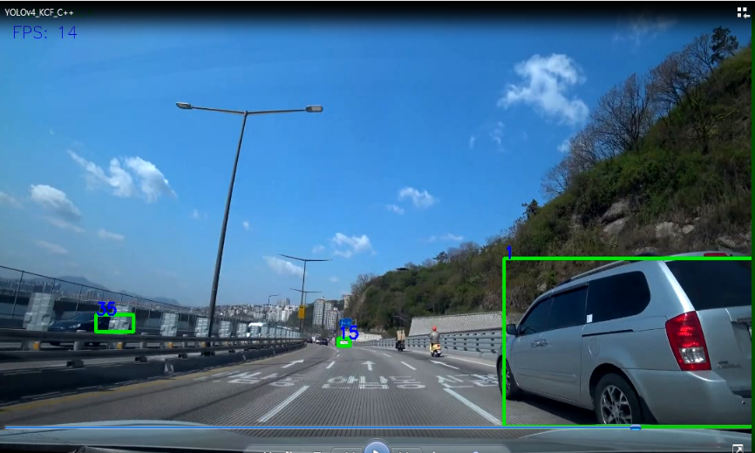
모듈 통합 및 성능 개선 (Detection + Tracking)
객체가 가까이 오면 프레임이 떨어지는 현상
=> 영상을 Resize 해서 프레임이 떨어지는 현상 사라짐
영상 Resize 전 (3 FPS)
영상 Resize 후(14 FPS)

Slide 7
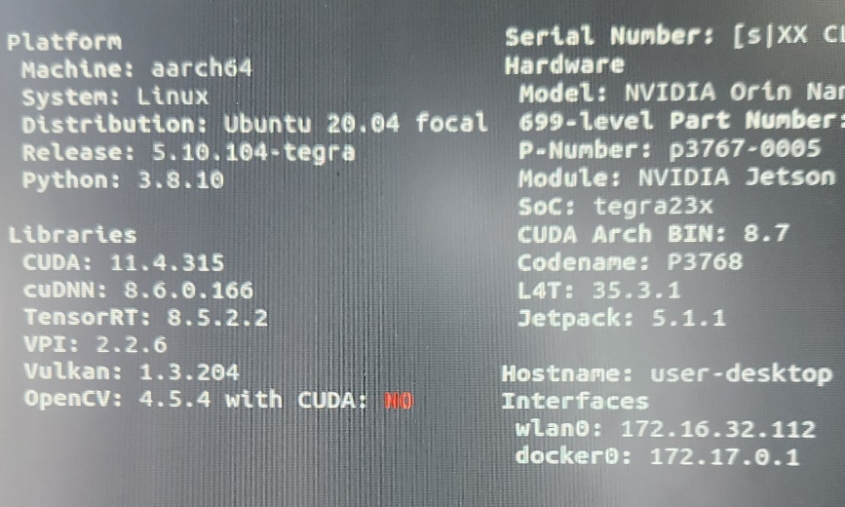
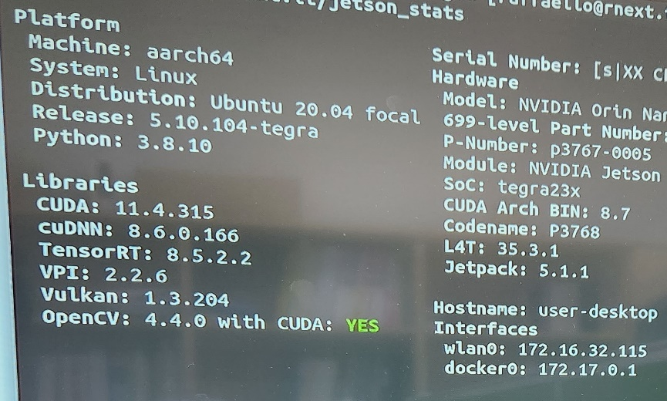
Embedded
-속도 향상(TensorRT), 추후 프로그램 확장을 위해 Python에서 C++로 코드 변경
-JETSON ORIN NANO Board
: Image를 설치 후 JETPACK의 OpenCV with CUDA : NO -> YES,
OpenCV/Tracking 라이브러리 사용을 위해 OpenCV-4.4.0 + Contrib 버전 설치
JETPACK 이미지_no
JETPACK 이미지_yes

Slide 8
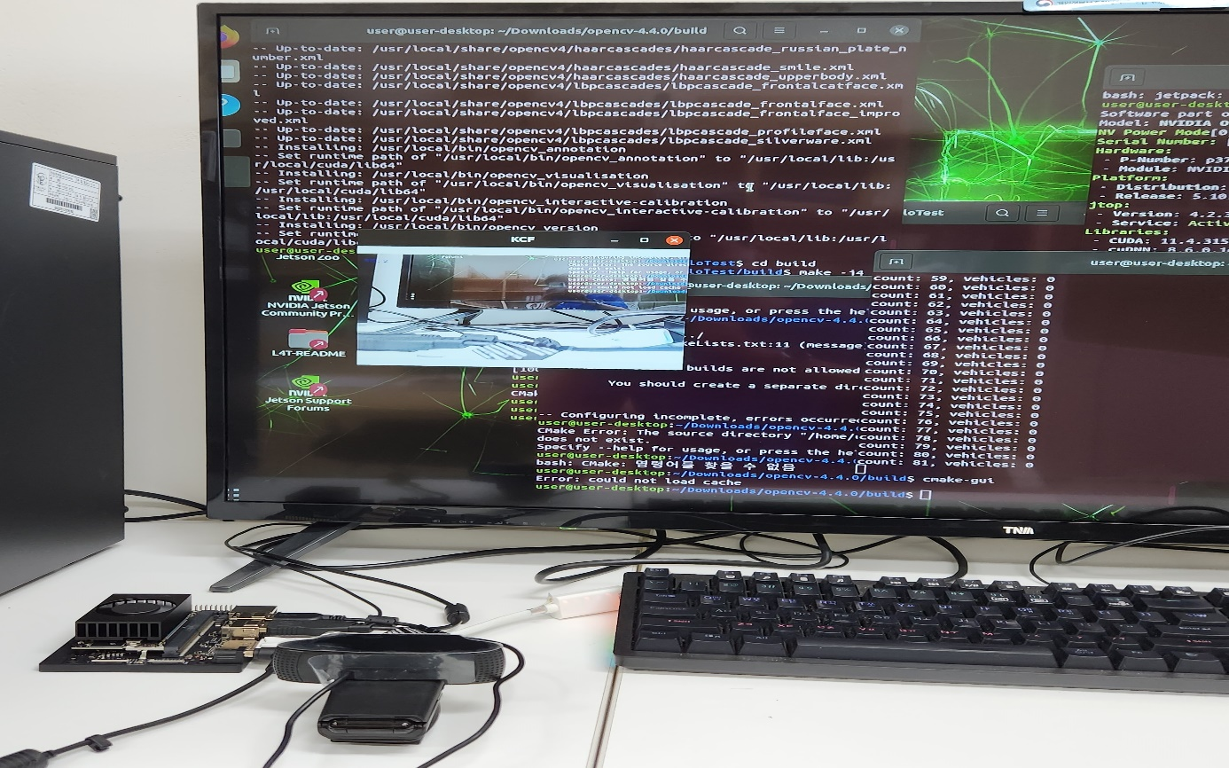
Embedded
Porting
: 임베디드 환경에서 코드 실행
JETSON 보드에서 실행

